Slide 1
Птицы родного края

Slide 2
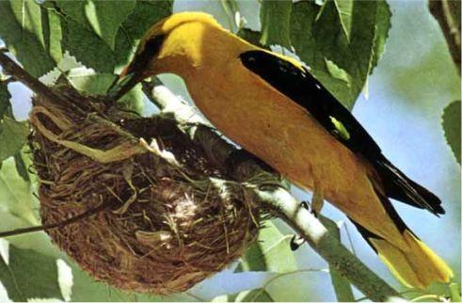
Иволга

Slide 3
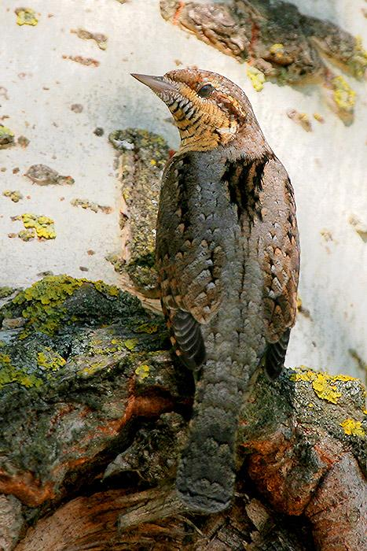
Вертишейка

Slide 4
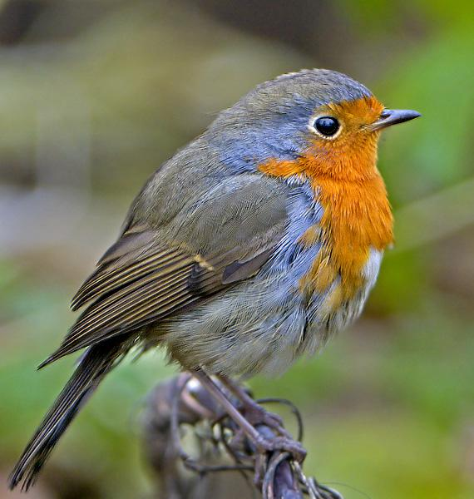
Зарянка

Slide 5
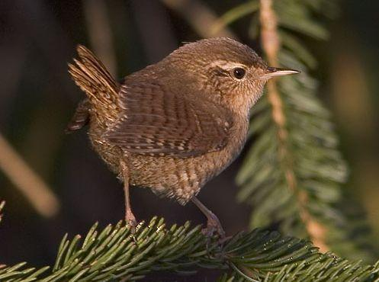
Крапивник

Slide 6
Спасибо за внимание
учитель биологии МОУ СОШ №33.
Рябухина Лидия Адамовна
г. Осинники.

